Slide 1
TECH FOR BUSINESS
Dossier de travaux
Présentation orale — synthèse des 4 journées
Cybersécurité
Intelligence artificielle
UX / UI
Projet EcoMeal AI
Notes:
Introduction : présenter le fil rouge des 4 journées — cybersécurité, IA, UX/UI, et le projet EcoMeal AI. Annoncer un plan clair (~20 min, ~5 min par journée).

Slide 2
JOUR 1
Cybersécurité — Health-Sphere
Une plateforme européenne de bien-être numérique, victime d'une attaque par ransomware. En tant qu'équipe de gestion de crise, nous analysons l'incident et proposons une réponse.
25 M€
150 000 €
50 000
Chiffre d'affaires annuel
Rançon exigée (Bitcoin)
Dossiers clients exfiltrés
Notes:
Poser le décor : Health-Sphere, plateforme santé de taille moyenne, victime d'un ransomware. Insister sur la sensibilité des données de santé. Nous jouons le rôle de consultants en gestion de crise.

Slide 3
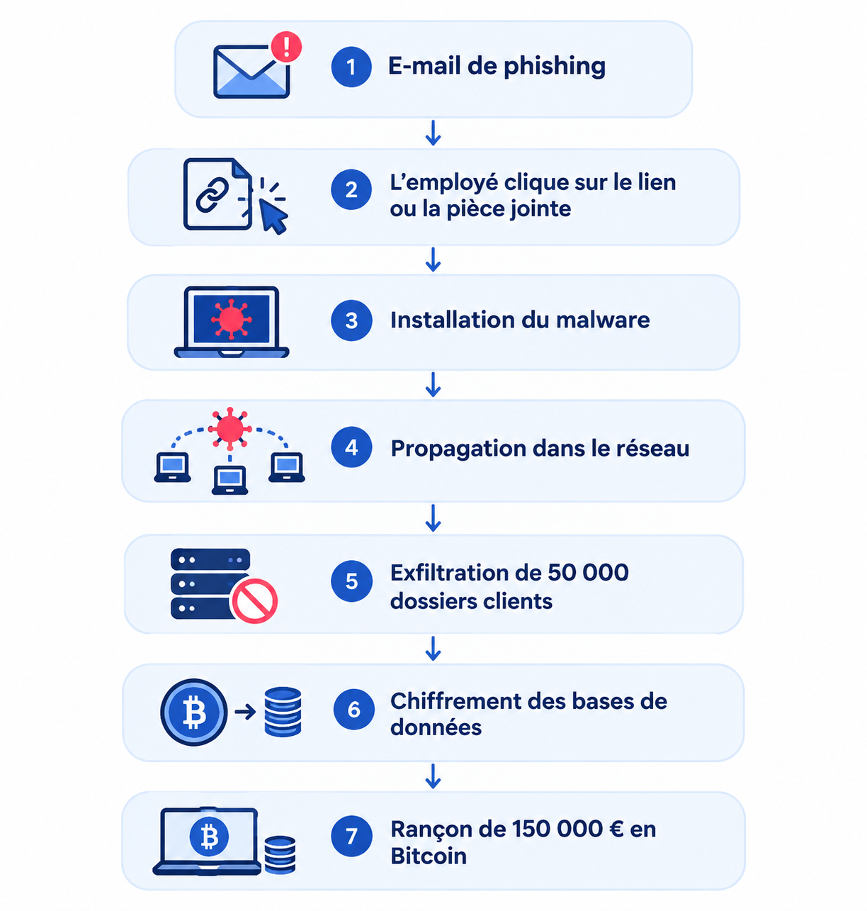
JOUR 1 · CYBERSÉCURITÉ
Une attaque par double extorsion
Le principe
Les données clients sont d'abord volées (exfiltrées).
Elles sont ensuite chiffrées sur les serveurs de l'entreprise.
Les attaquants menacent à la fois de publier les données et de ne pas fournir la clé de déchiffrement.
7 étapes : de l'e-mail de phishing initial à la rançon finale de 150 000 €.
Tech For Business
3
Notes:
Expliquer la double extorsion : vol PUIS chiffrement, d'où une double menace. Dérouler rapidement les 7 étapes du schéma, du phishing à la rançon.

Slide 4
JOUR 1 · CYBERSÉCURITÉ
Quantifier le coût réel
20 M€
8 M$
7,42 M$
Amende maximale RGPD
Coût économique estimé
Coût moyen — secteur santé
Le plus élevé entre 20 M€ et 4 % du CA (soit 1 M€ ici)
50 000 dossiers × 160 $ (rapport IBM 2025)
Coût moyen d'une violation dans la santé (IBM 2025)
⚠ Ce sont des indicateurs différents — à ne pas additionner : certaines dépenses se recoupent.
Tech For Business
4
Notes:
Bien distinguer les 3 chiffres : l'amende MAXIMALE théorique (20 M€), le coût économique estimé (8 M$), et le repère sectoriel santé (7,42 M$). Rappeler qu'on ne les additionne pas.

Slide 5
JOUR 1 · CYBERSÉCURITÉ
Faut-il payer la rançon ? Non.
Pourquoi ne pas payer
Mesures immédiates
Aucune garantie de recevoir une clé fonctionnelle.
Les données volées peuvent être revendues ou publiées malgré le paiement.
Payer finance directement les activités criminelles.
L'entreprise devient une cible connue, prête à payer.
Cela n'annule ni l'obligation de notifier, ni le vol.
Isoler les systèmes et couper les connexions.
Protéger les sauvegardes encore saines.
Conserver les preuves (logs, e-mails, message de rançon).
Déposer plainte et contacter l'assureur cyber.
Notifier la CNIL sous 72 h et informer les clients.
Tech For Business
5
Notes:
Trancher clairement : NON. Donner 1-2 raisons fortes (pas de garantie, on finance le crime). Enchaîner sur les gestes d'urgence, avec le réflexe clé : notifier la CNIL sous 72 h.

Slide 6
JOUR 1 · CYBERSÉCURITÉ
Plan stratégique en 3 axes
1
Protéger les accès
2
Détecter les attaques
3
Préparer & reprendre
MFA obligatoire
Moindre privilège
Comptes admin contrôlés
Mots de passe gérés
Anti-phishing & EDR
Pare-feu configuré
Segmentation réseau
Chiffrement des données
Formation au phishing
Sauvegardes déconnectées
Tests de restauration
Plan de reprise (PRA)
Tech For Business
6
Notes:
Présenter les 3 axes comme une réponse structurée : protéger (en amont), détecter (pendant), préparer/reprendre (après). Un ou deux exemples d'outils par axe suffisent.

Slide 7
JOUR 2
Intelligence artificielle
« Plus grand, c'est mieux ? »
Construire des modèles d'IA toujours plus grands est-il durable pour la plupart des entreprises ?
Notre réponse
Non — pas pour la majorité des entreprises.
Notes:
Poser la question stratégique. Annoncer la thèse d'emblée : non, pas pour la majorité — on va le démontrer avec des arguments pour ET contre.

Slide 8
JOUR 2 · INTELLIGENCE ARTIFICIELLE
Deux arguments pour les grands modèles
1
Plus de capacités et de polyvalence
2
Un avantage concurrentiel durable
Un seul modèle général sait produire du texte, du code et des images, raisonner sur des problèmes complexes et fonctionner en plusieurs langues.
Maîtriser sa propre technologie plutôt que dépendre d'un fournisseur : l'adapter, en revendre l'accès, bâtir plusieurs produits autour.
Exemple : GPT-4, qui traite texte et image et performe sur des évaluations professionnelles.
Le coût initial se répartit sur de nombreux clients et marchés.
Tech For Business
8
Notes:
Donner du crédit à la thèse adverse : polyvalence (un modèle pour tout) et avantage stratégique. Citer GPT-4 comme illustration concrète.

Slide 9
JOUR 2 · INTELLIGENCE ARTIFICIELLE
Deux arguments contre
1
Coût et impact écologique
2
Risques éthiques
Entraînement, GPU, centres de données, refroidissement, électricité : des coûts hors de portée pour la plupart.
Entraînés sur d'immenses données, les grands modèles peuvent reproduire des biais et porter atteinte à la confidentialité.
≈ 78 M$
945 TWh
coût estimé de l'entraînement de GPT-4
conso. électrique des data centers en 2030
Tech For Business
9
Notes:
Les deux limites majeures : le coût/écologie (chiffres GPT-4 et data centers) et l'éthique (biais, confidentialité). Appuyer sur les ordres de grandeur.

Slide 10
JOUR 2 · INTELLIGENCE ARTIFICIELLE
Plus grand ≠ meilleur : l'exemple Chinchilla
Chinchilla
Gopher
70 Md
vs
280 Md
de paramètres — mais plus de données d'entraînement
de paramètres — pourtant dépassé par Chinchilla
L'efficacité dépend de l'équilibre entre taille, qualité des données, entraînement et calcul — pas de la seule taille. En prime : le coût d'usage d'un modèle niveau GPT-3.5 est passé de 20 $ à 0,07 $ par million de tokens (2022→2024).
Tech For Business
10
Notes:
L'exemple qui renverse l'intuition : Chinchilla (70 Md) bat Gopher (280 Md) grâce à plus de données. Conclusion : ce qui compte, c'est l'équilibre, pas la taille brute.

Slide 11
JOUR 2 · INTELLIGENCE ARTIFICIELLE
Un cadre de décision en 3 points
1
Partir du besoin
La tâche est-elle générale ou spécialisée ? Quel niveau de précision est vraiment nécessaire ?
2
Comparer valeur et coût
La performance supplémentaire justifie-t-elle son coût total (développement, énergie, maintenance) ?
3
Choisir la solution la plus sobre
Modèle existant → RAG → fine-tuning → petit modèle local → grand modèle en dernier recours seulement.
« Suffisamment grand pour le besoin. »
Tech For Business
11
Notes:
Le livrable de la journée : un cadre de décision en 3 questions. Terminer sur la formule à retenir : « suffisamment grand pour le besoin ».

Slide 12
JOUR 3
Expérience & interface (UX / UI)
Analyser deux sites — un bien conçu, un mal conçu — puis proposer des améliorations fondées sur les principes du cours.
✓ BIEN CONÇU
✗ MAL CONÇU
Rolex
impots.gouv.fr
Notes:
Annoncer la mission : comparer un bon et un mauvais exemple. Nommer les deux sites choisis : Rolex vs impots.gouv.fr.

Slide 13
JOUR 3 · UX / UI
Rolex — le bon exemple
Interface (UI)
Expérience (UX)
Visuels plein écran, palette raffinée, typographie élégante.
Cohérence totale : l'interface est la marque.
Chaque page raconte une histoire.
Apprentissage immédiat : navigation épurée.
Satisfaction : expérience immersive, sentiment d'exclusivité.
Mémorisation aisée, très peu d'erreurs possibles.
Bémol : les animations peuvent peser sur la performance.
Tech For Business
13
Notes:
Rolex = le modèle. Insister sur la cohérence UI/marque et sur la satisfaction (expérience immersive). Mentionner le seul bémol : la performance.

Slide 14
JOUR 3 · UX / UI
impots.gouv.fr — le contre-exemple
Interface (UI)
Expérience (UX)
Charte institutionnelle rassurante (bleu Marianne).
Mais interface dense, hiérarchie visuelle faible.
Blocs qui se ressemblent → charge cognitive élevée.
Apprentissage difficile : aucun guidage du parcours.
Efficacité qui chute dès que la situation se complexifie.
Structure qui change d'une année à l'autre.
Point fort : préremplissage → prévention des erreurs.
Tech For Business
14
Notes:
impots.gouv.fr = le contre-exemple. Le vrai problème est en amont (apprentissage, guidage). Nuancer : le préremplissage est un vrai point fort.

Slide 15
JOUR 3 · UX / UI
Nos propositions de refonte
1
2
3
Cohérence & hiérarchie
Accompagnement anti-erreurs
Technologie émergente
Palette simplifiée, typographie lisible, boutons d'action clairs pour les tâches fréquentes (déclarer, payer).
Info-bulles sur les termes complexes, messages de confirmation après chaque étape validée.
Assistant conversationnel pour guider la déclaration ; essayage en réalité augmentée côté Rolex.
Tech For Business
15
Notes:
Nos 3 leviers de refonte. Terminer sur la techno émergente (assistant conversationnel / réalité augmentée) pour montrer l'ouverture.

Slide 16
JOUR 4 · PITCH
Projet EcoMeal AI
Le problème : le gaspillage alimentaire en restauration
10 Mt
16 Md€
≈ 14 %
0,68 €
gaspillées / an en France
de coût annuel (ADEME)
du gaspillage vient de la restauration
gaspillé par repas servi
Notes:
Début du pitch (~5 min). Planter le problème avec les chiffres : le gaspillage alimentaire est massif ET coûteux — un enjeu à la fois écologique et économique.

Slide 17
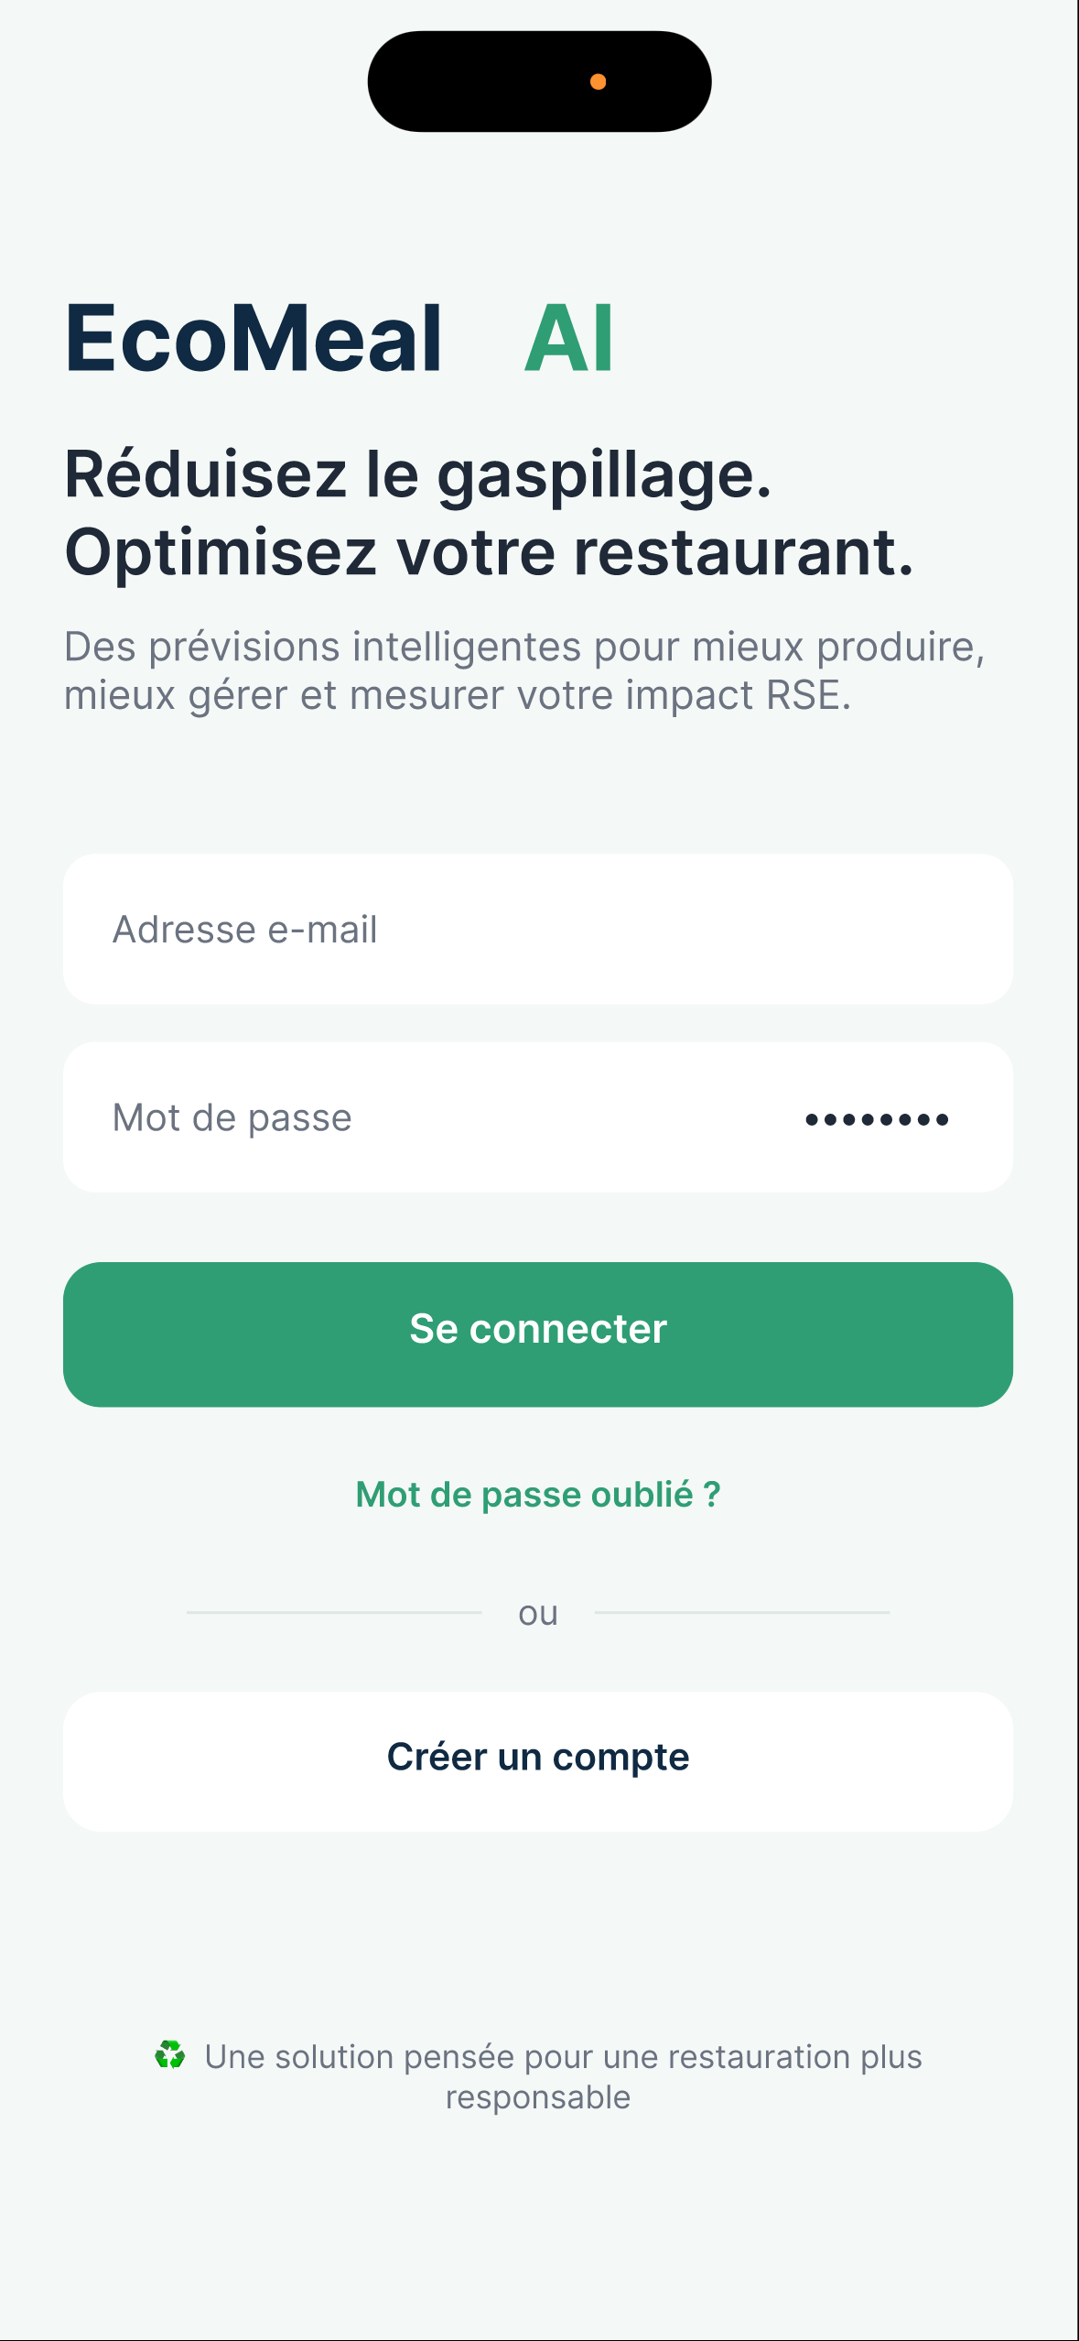
JOUR 4 · ECOMEAL AI
EcoMeal AI — produire la juste quantité
Le concept
Une application mobile pour les restaurants indépendants. À partir de l'historique de ventes et de données externes (météo, événements, saisonnalité), une IA prédit l'affluence du lendemain et recommande les quantités à préparer, plat par plat.
Une promesse double et mesurable : moins de gaspillage pour la planète, plus de marge pour le restaurateur.
Tech For Business
17
Notes:
Présenter la solution : une app qui prédit l'affluence et recommande les quantités. Répéter la promesse : moins de gaspillage, plus de marge.

Slide 18
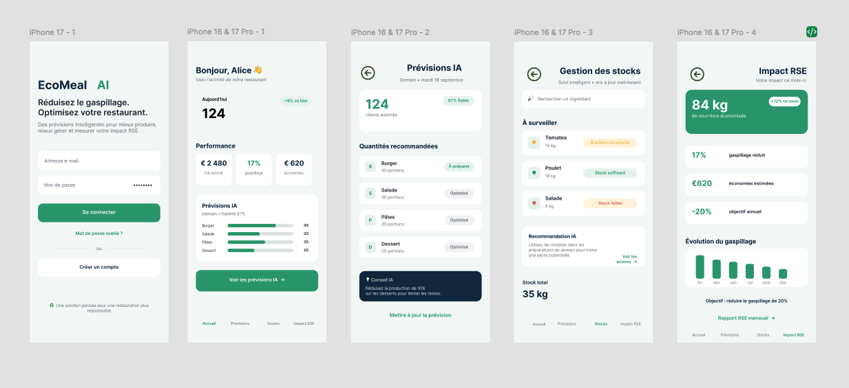
JOUR 4 · ECOMEAL AI
Le prototype — 5 écrans
Tech For Business
18
Notes:
Dérouler les 5 écrans : connexion, tableau de bord, prévisions IA, gestion des stocks, impact RSE. Montrer que le produit est concret et abouti.

Slide 19
JOUR 4 · ECOMEAL AI
Un marché délaissé : les indépendants
179 000
88 %
3 %
restaurants en France
sont des indépendants
de part visée en 3 ans (~1 800 abonnés)
Notre différenciation
Les concurrents IA (FullSoon, Winnow) ciblent les grandes chaînes, car leurs algorithmes exigent un gros volume de données. EcoMeal AI vise les indépendants : une application simple, mobile, abordable et sans matériel à installer.
Tech For Business
19
Notes:
Le point stratégique fort : les concurrents visent les chaînes ; nous prenons le marché délaissé des indépendants. C'est notre proposition de valeur unique.

Slide 20
JOUR 4 · ECOMEAL AI
Le modèle économique
Découverte
Essentiel
Pro
Gratuit
39 €
79 €
Essai 30 jours
/ mois — petit restaurant
/ mois — resto établi, multi-services
ROI immédiat — un restaurant économise ≈ 600 € de denrées par mois : l'abonnement est rentabilisé en quelques jours.
Tech For Business
20
Notes:
Modèle simple : freemium + 2 abonnements. L'argument massue : le ROI immédiat (≈ 600 € économisés/mois pour 39-79 €).

Slide 21
JOUR 4 · ECOMEAL AI
RSE + IA : le combo gagnant
Impact RSE
Rôle de l'IA
Environnemental : moins de denrées jetées, donc des ressources et du CO₂ économisés.
Social & économique : marge protégée pour les petits restaurateurs.
Conformité : aide à respecter la loi AGEC (2020, durcie en 2026).
Le cœur du produit, pas un gadget.
Transforme les données brutes (ventes, météo, calendrier) en décisions concrètes.
Prévision de la demande + optimisation des stocks.
Sans IA, pas de prévision fiable ; sans prévision, pas de réduction du gaspillage.
Tech For Business
21
Notes:
Boucler sur les deux exigences du sujet : la RSE (environnement + social) et l'IA (au cœur du produit). Montrer qu'elles sont indissociables.

Slide 22
Merci de votre attention
Quatre journées, un fil conducteur : mettre la technologie au service d'un business responsable et maîtrisé.
Cybersécurité
Intelligence artificielle
UX / UI
EcoMeal AI
Notes:
Conclure : remercier, rappeler le fil rouge (technologie au service d'un business responsable), ouvrir aux questions.

